Slide 1
基于多模态记忆的课堂视频摘要方法研究
林晓棠 · 指导教师：沈知遥
合成数据

Slide 2
研究问题
课堂视频平均时长 72 分钟，重点分散
现有摘要方法忽略板书与 PPT 文字
目标：生成带时间戳的 5 分钟摘要
合成数据

Slide 3
技术路线
三路输入：语音转写 / 板书 OCR / 画面关键帧
记忆模块保留跨段主题
评测：ROUGE-L 与人工打分
合成数据

Slide 4
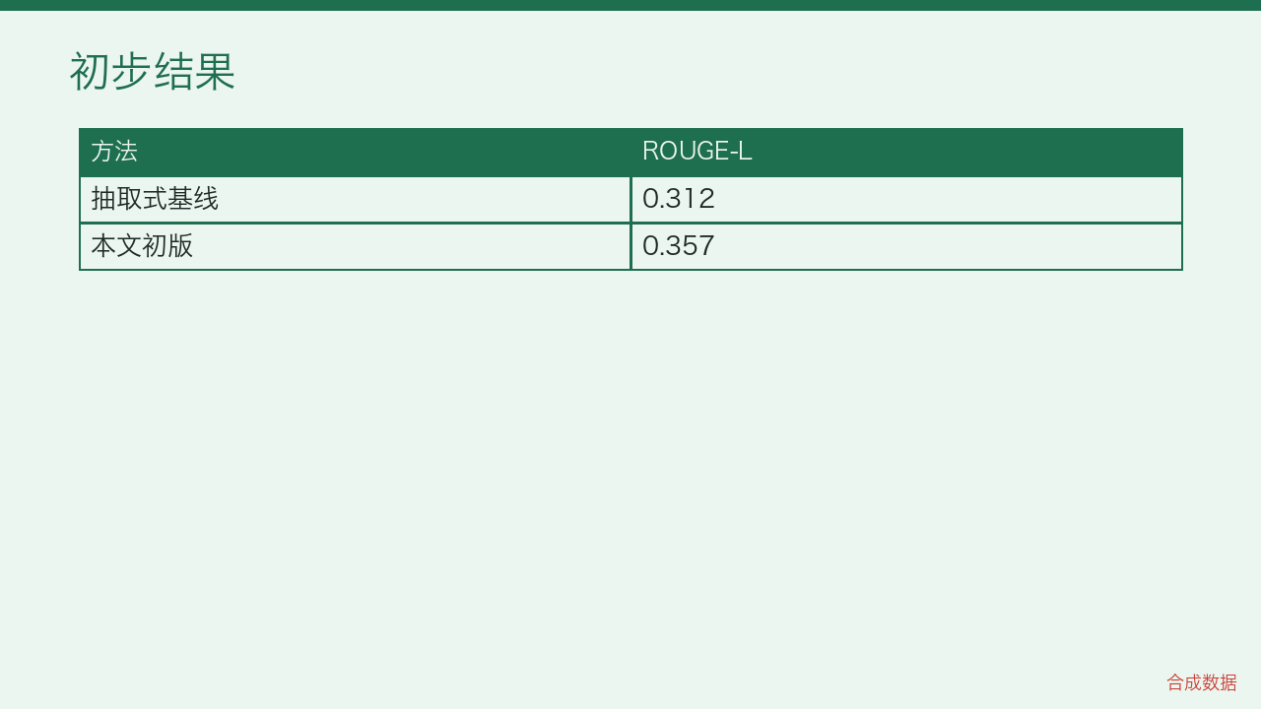

Slide 5
时间安排
2026.11–12 数据标注（120 节）
2027.01–03 实验
2027.04–06 论文
合成数据

